Slide 1
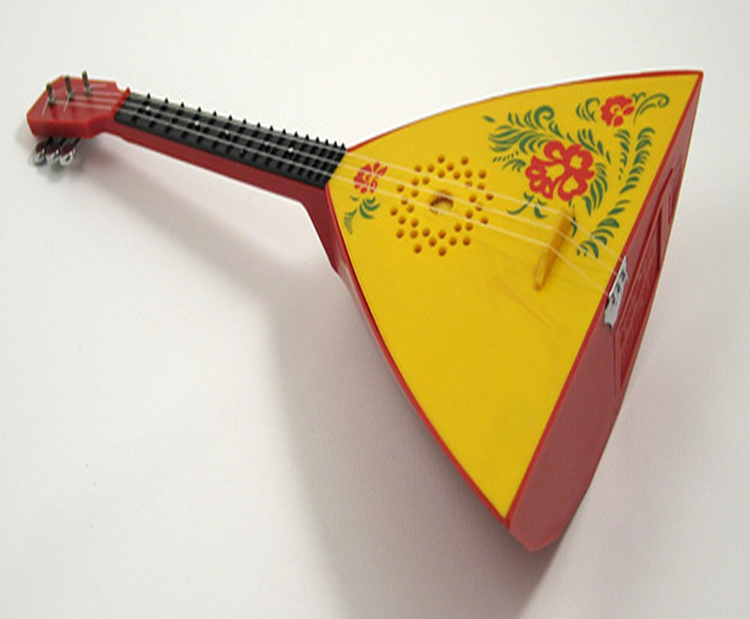
Страницы истории
русского народного инструмента
балалайка
Автор:
преподаватель
Абрамова И.М.

Slide 2
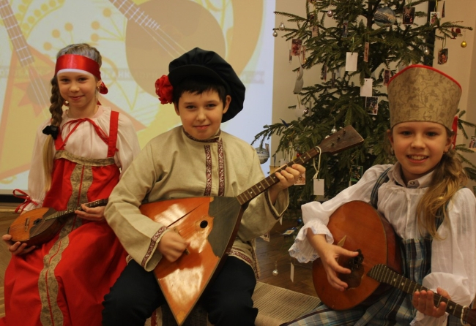
Если изучить историю балалайки, то можно сказать, что она является русским народным инструментом

Slide 3
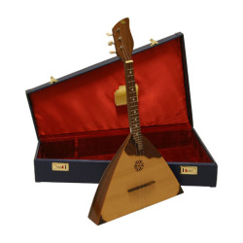
Методы
поиск информации
изучение и анализ информационных источников
консультации
анкетирование
наблюдение, обобщение

Slide 4
Анкета
1. Видел ли ты инструмент балалайку?
□ Да □ Нет □ Не знаю
2. Слышал ли ты живое звучание инструмента балалайка?
□ Да □ Нет □ Не знаю
3. Умеешь ли ты играть на каком-либо народном инструменте?
□ Да □ Нет □ Не знаю
4. На балалайке 4 струны?
□ Да □ Нет □ Не знаю
5. Знаешь, у какого народа балалайка является народным инструментом?
□ Да □ Нет □ Не знаю
6. Знаком ли ты с историей появления балалайки?
□ Да □ Нет □ Не знаю
7. Влияет музыка на настроение человека?
□ Да □ Нет □ Не знаю

Slide 5
Результаты анкетирования
Балалайка, пой, звени!
Вопрос | Да | Нет | Не знаю
1. Видел ли ты инструмент балалайку? | 19 | 4 | -
2. Слышал ли ты живое звучание инструмента балалайка? | 13 | 8 | 2
3. Умеешь ли ты играть на каком – либо народном инструменте? | 10 | 11 | 2
4. На балалайке 4 струны? | 10 | 5 | 9
5. Знаешь, у какого народа балалайка является народным инструментом? | 8 | 8 | 7
6. Знаком ли ты с историей появления балалайки? | 7 | 15 | 1
7. Влияет музыка на настроение человека? | 19 | 1 | 3

Slide 6
Результат анкетирования
Большая часть детей знают, видели, а многие слышали звучание балалайки.
Все знают как выглядит балалайка.
Почти все ученики согласны, что музыка положительно влияет на человека.

Slide 7
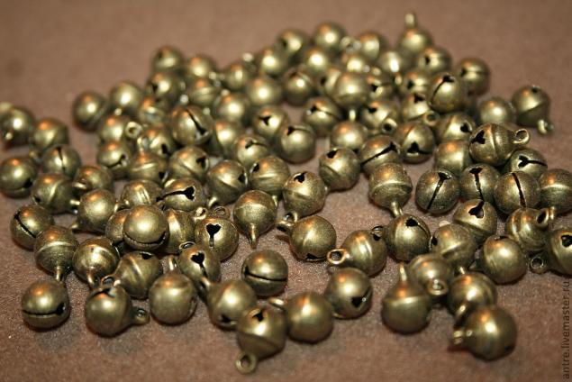
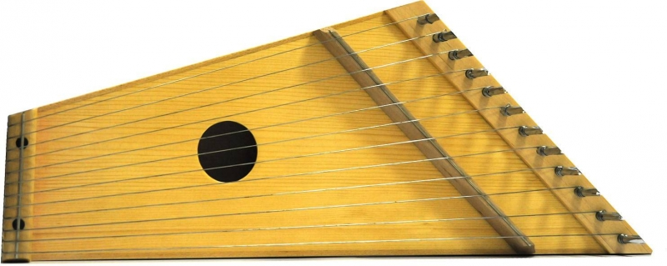
Первые инструменты древней Руси
глиняные свистульки
колокольчики
гусли

Slide 8
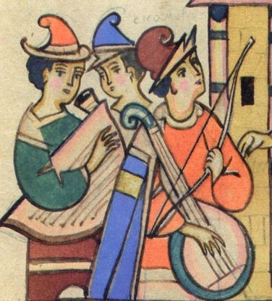
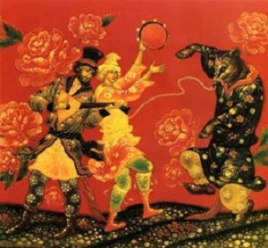
Скоморохи
Музыканты
Певцы
Дрессировщики
Акробаты

Slide 9
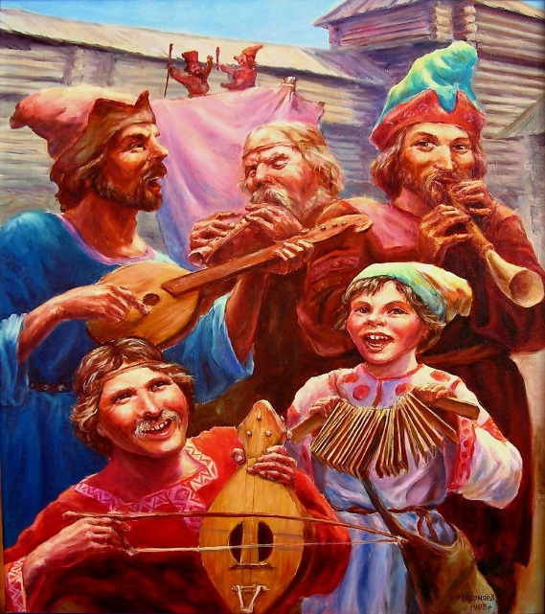
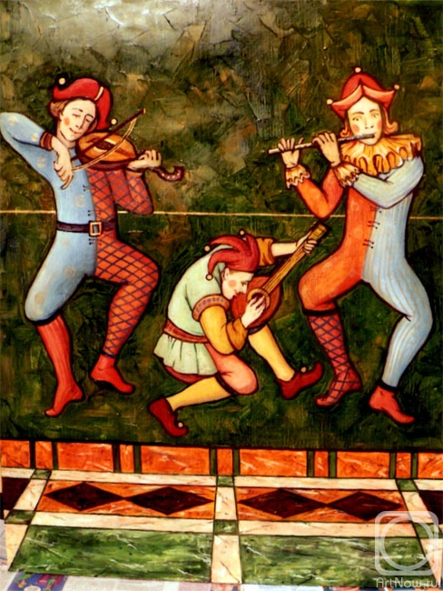
веселили народ.
высмеивали глупость, жадность купцов, бояр, князей
иногда и самого царя.

Slide 10
Домра
Корпус сделан из высушенной тыквы
Привязана палка
На палке натянуты конские волосы. (струны).

Slide 11
Указ
1648 год
царь всея Руси Алексей Михайлович Тишайший:
запрещал скоморохам играть на домре
давал право наказывать, а инструменты уничтожать
все инструменты вывезены и сожжены на берегу Москва-река.

Slide 12
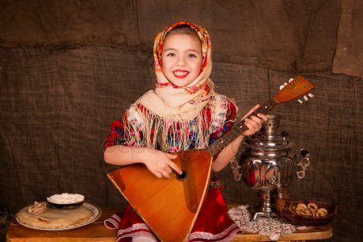
.
Возник вариант домры –самодельная балалайка
Играли на ней пальцами, бряцали.

Slide 13
Корпус балалайки был сделан из тыквы.
Внутри проклеен порошком битого хрусталя.
Это создавало звонкость, «серебристость» звука.

Slide 14
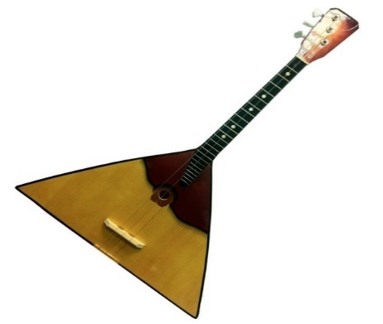
Балалайка -легкая и забавная, для развлечений на праздниках
Корень «бал» - «разговаривать», «балакать», «балаболить».
Корень «лайка» -«ворчун».

Slide 15
Балалайка – музыкальный символ России
Выражала характер
русского человека:
веселый, задорный.

Slide 16
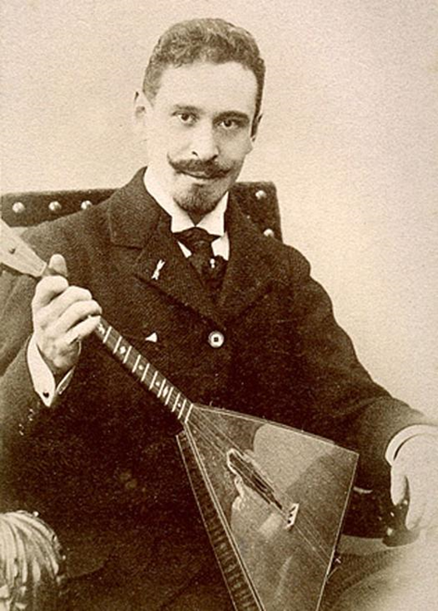
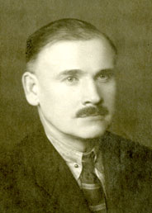
Новаторы балалайки
Василий Васильевич Андреев
Ф. Пасербский
С. Налимов.

Slide 17
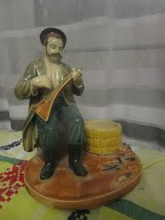
Задачи, поставленные В.В. Андреевым
распространить улучшенную балалайку
Сделать любимым инструментом
Выдавать солдатам и оружие, и балалайки. Уходя из армии, оружие солдаты сдавали, а балалайки забирали с собой.

Slide 18
Семейство балалаек, разных по размерам и звучанию
Контрабас
Бас
Тенор
Альт
Прима
пикколо

Slide 19
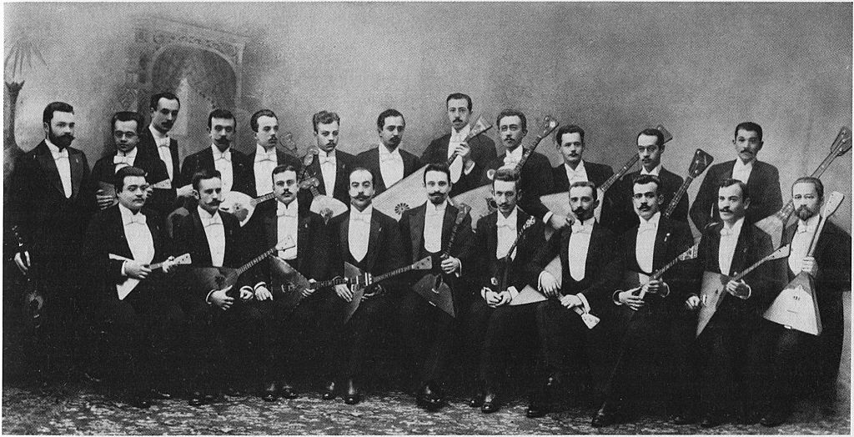
В.В. Андреев, «отец русской балалайки», создал:
ансамбль
балалаечников
из
восьми человек
ансамбль балалаечников из
двадцати двух
человек.

Slide 20
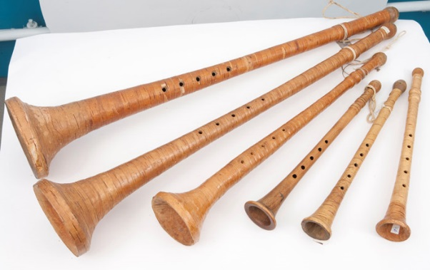
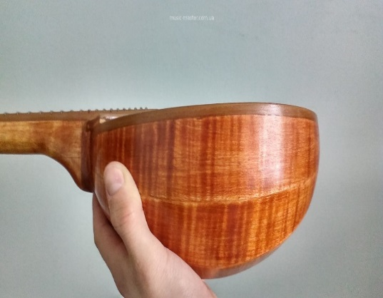
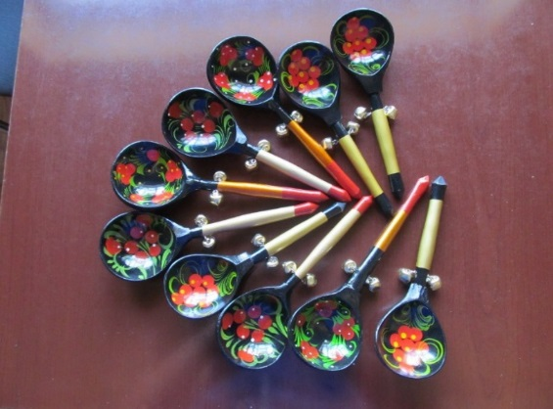
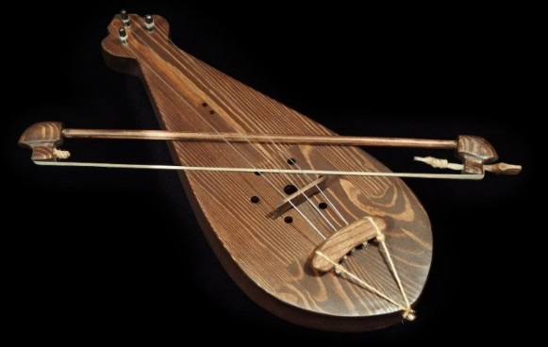
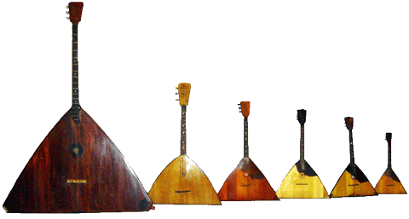
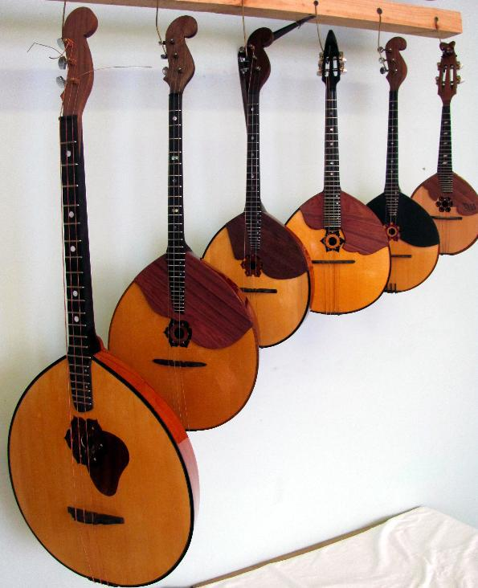
Игра «Балалайка, пой, звени!
Правила:
Ученики рассматривают изображения инструментов и собирают разрезной материал.
Выигрывает тот, кто быстрее соберет изображение по заданным темам.

Slide 21
Выводы
надо любить свою Родину
знать и уважать историю своего Отечества
помнить и беречь русские традиции
слушать народную музыку

